Slide 1

普林云爬虫
Distributed, flexibility, simple

Slide 2
目录
目标读者
必备知识
架构
部署
爬虫的开发

Slide 3
目标读者
希望在普林云爬虫基础上进行二次开发的工程师
希望学习分布式架构的工程师
希望可以独立部署普林云爬虫的运维工程师

Slide 4
必备知识
熟练的Python2.7编程能力。这是我们大量使用的编程语言，其实现了队列系统、配置管理、进程管理等
基本的Django1.4.x框架知识。Django拥有10年+的成功应用经验，广泛部署在互联网、游戏、新闻、云计算
基本的Linux使用经验和操作系统常识。能够查看进程、监听服务、权限控制等。我们已经在CentOS6.5、RHEL7进行了长时间的测试，能够正常运行
Redis、Memcached、Nginx、HAProxy、Supervisord、RQ的配置和使用。
熟悉MySQL、HDFS、MongoDB

Slide 5
架构
结构化
采集层
Disk
MongoDB
HDFS
HTTP
HTTPS
ENTERPRISE。工商企业专用协议
HTML
JSON
PDF
Dynamic WEB PAGE
URI Queue
Queue Downloader
系统层
Clawer Config
Speed Limit
Data Merge
Task Monitor
Runtime Log
Monitor By Time
存储层
MySQL

Slide 6
采集层
每个URI对应为一个任务，由生成器产生。用户可以配置生成的频率，语法类似crontab格式
URI首先会写入到MySQL中
任务分发器，从MySQL中获得未完成的URI，然后推送到RQ
RQ-Worker得到URI，抓取对应数据，并回写到当地临时磁盘中

Slide 7
结构化
分析器，和RQ-Worker部署在同一台主机上
每五分钟，扫描MySQL中已经下载成功的任务
根据任务ID，定位到下载到本地的数据
根据用户编写的结构化解析规则，提取对应数据，然后回写数据到MySQL

Slide 8
存储层
每小时运行一次
扫描之前第二个小时分析成功的任务
将提取出来的数据合并，根据配置写入本地磁盘、MongoDB、HDFS

Slide 9
系统层
增加、配置爬虫参数和代码。每个爬虫，必须具备生成器、解析器两个代码文件
一个任务，从产生到成功完成，每个步骤都有日志记录
整个平台所有的任务执行情况，有分钟、小时、天级别的监控
针对爬虫的工作质量，有监控代理。当达到相应的报警阈值，会发出邮件报警

Slide 10
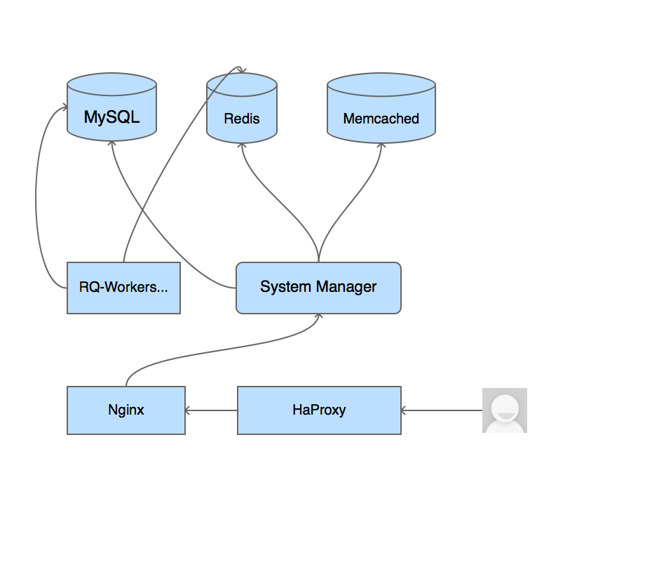
部署

Slide 11
System Manager只要部署在一台服务器就可
RQ-Worker部署得越多越好，这样可以系统的爬取速度和成功率
其他服务，可以统一部署到一台机器上

Slide 12
爬虫的开发
首先，编写生成器代码
其次，编写解析器代码
最后，提交到管理中心

Slide 13
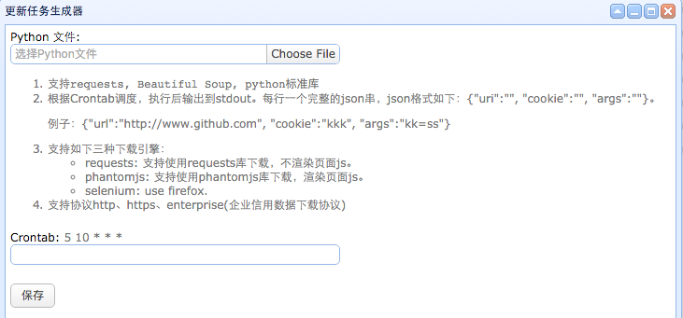
生成器

Slide 14
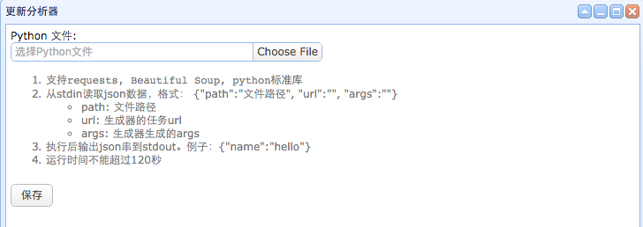
解析器

Slide 15
End
Thanks

